Slide 1
Лабораторная работа №5 Расширенная настройка HTTP-сервера Apache
Студент: БАНСИМБА КЛОДЕЛИ ДЬЕГРА
Группа: НПИбд 02–22
дисциплина: Администрирование сетевых подсистем (Lab 5)

Slide 2

Цель работы
Приобретение практических навыков по расширенному конфигурированию HTTP-сервера Apache в части безопасности и возможности использования PHP.

Slide 3
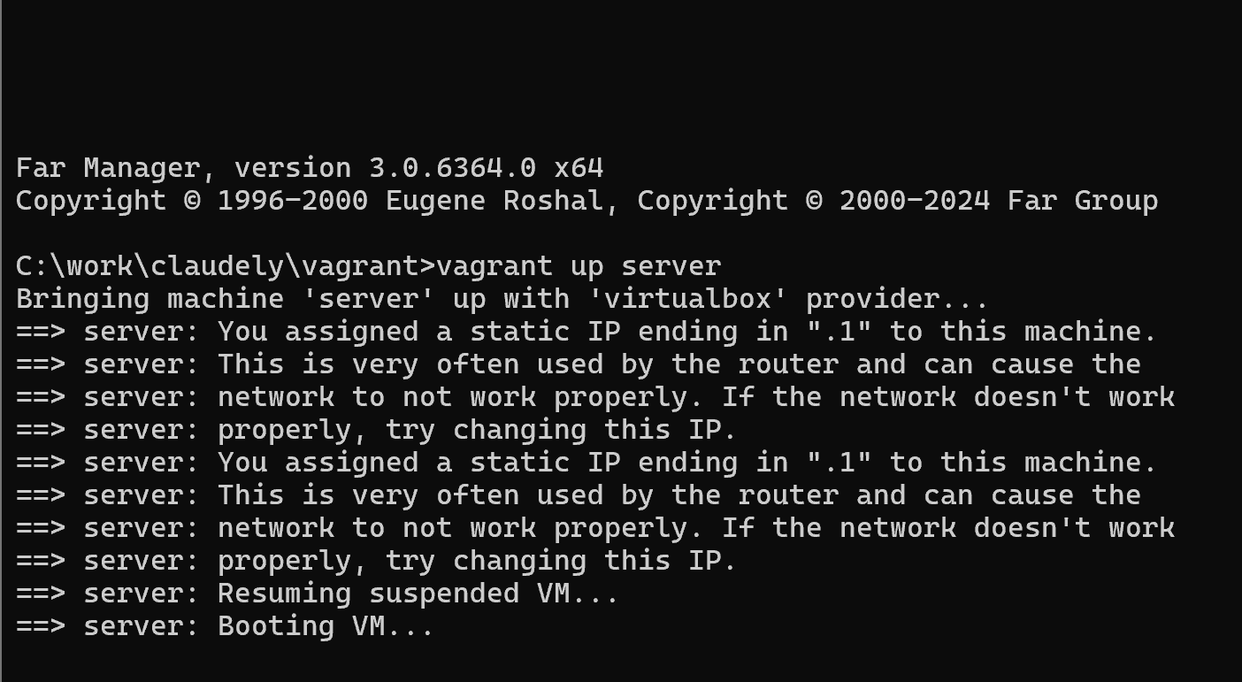
Конфигурирование HTTP-сервера для работы через протокол HTTPS
Рис. 1.1. Открытие рабочего каталога с проектом и запуск виртуальной машины server.

Slide 4
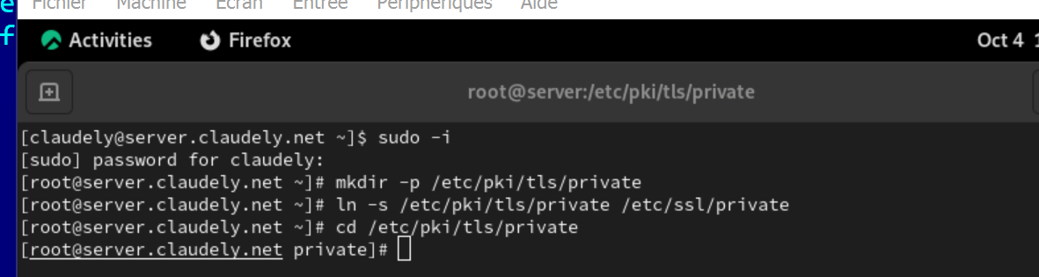
Конфигурирование HTTP-сервера для работы через протокол HTTPS
Рис. 1.2. Переход в режим суперпользователя и создание в каталоге /etc/ssl каталога private.

Slide 5
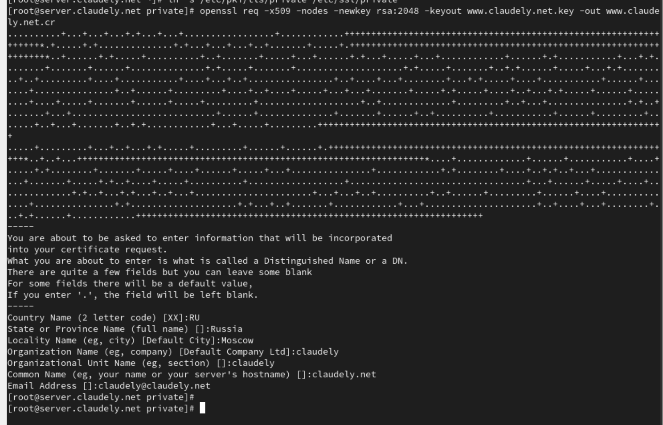
Конфигурирование HTTP-сервера для работы через протокол HTTPS
Рис. 1.3. Генерация ключа.

Slide 6
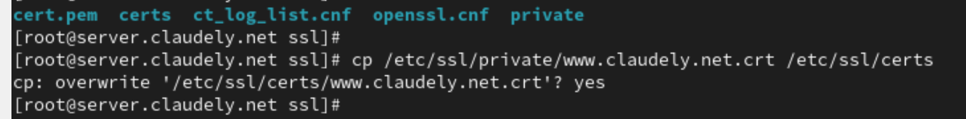
Конфигурирование HTTP-сервера для работы через протокол HTTPS
Рис. 1.4. Генерация сертификата.

Slide 7
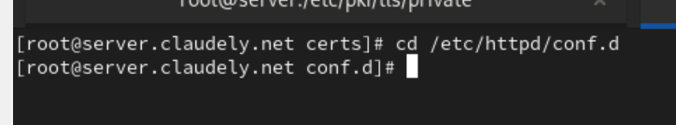
Конфигурирование HTTP-сервера для работы через протокол HTTPS
Рис. 1.5. Открытие каталога с конфигурационными файлами.

Slide 8
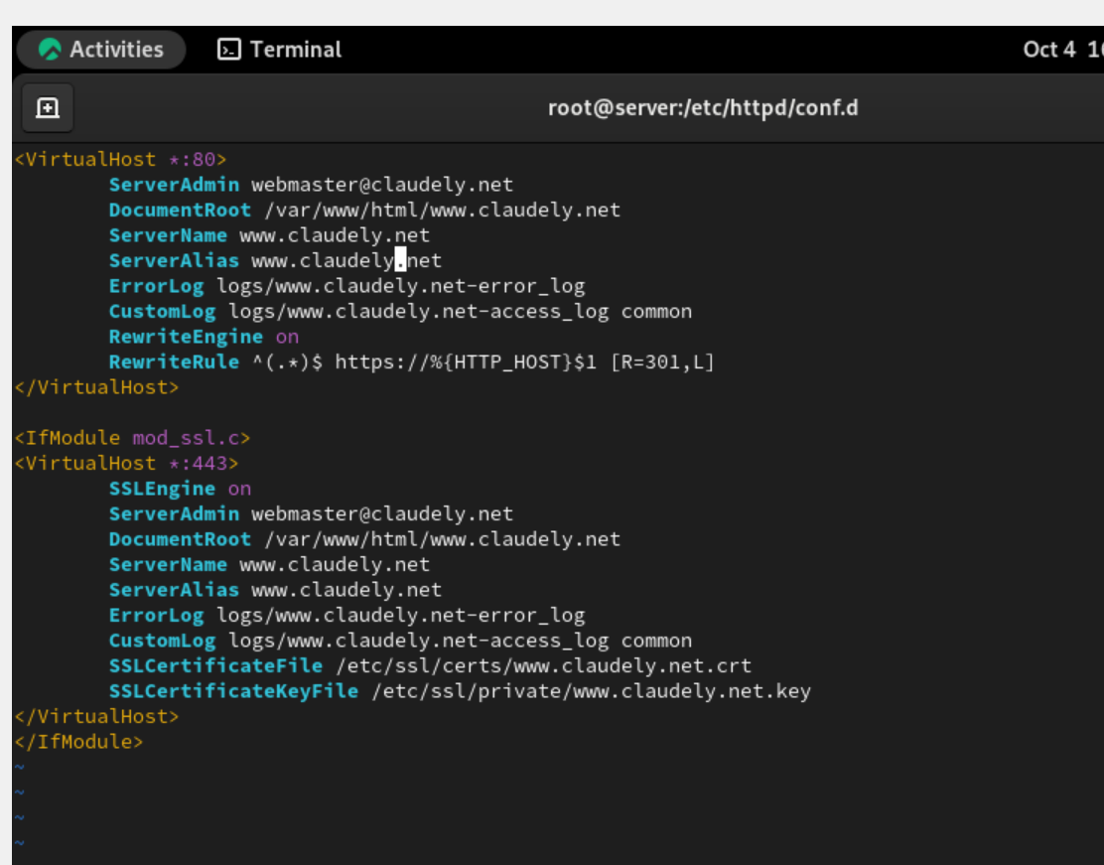
Конфигурирование HTTP-сервера для работы через протокол HTTPS
Рис. 1.6. Открытие файла /etc/httpd/conf.d/www.claudely.net.conf на редактирование и замена содержимого.

Slide 9
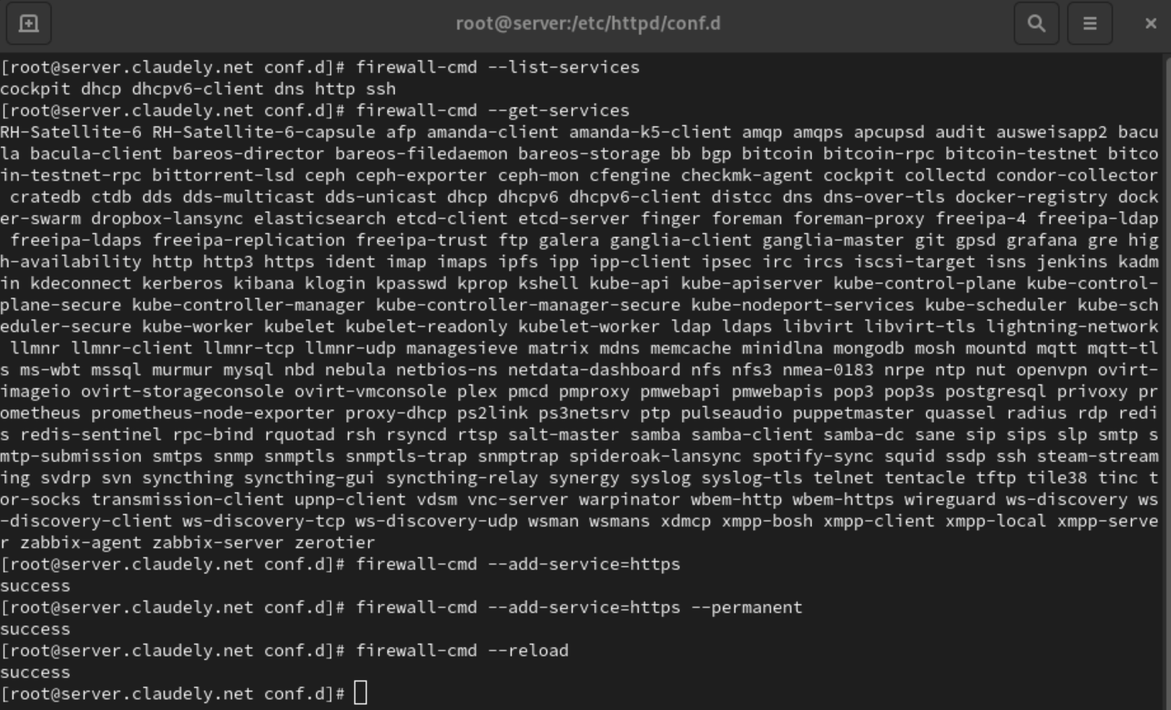
Конфигурирование HTTP-сервера для работы через протокол HTTPS
Рис. 1.7. Внесение изменений в настройки межсетевого экрана на сервере, разрешив работу с https.

Slide 10
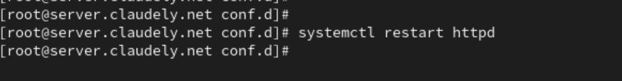
Конфигурирование HTTP-сервера для работы через протокол HTTPS
Рис. 1.8. Перезапуск веб-сервера.

Slide 11
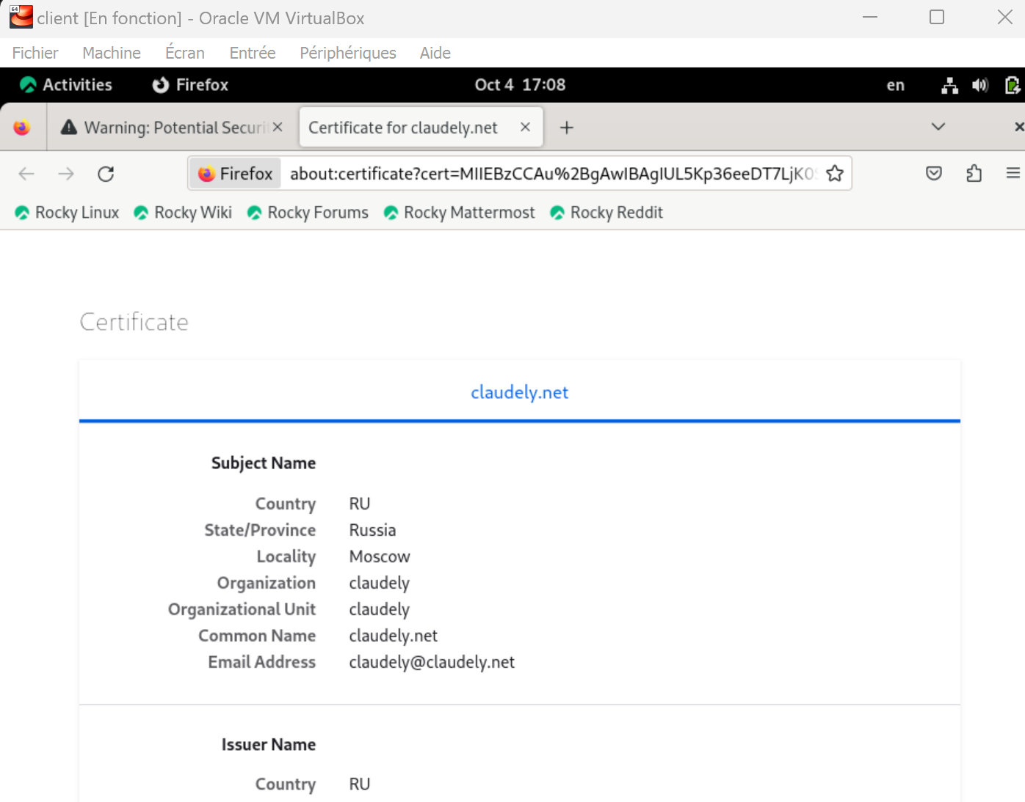
Конфигурирование HTTP-сервера для работы через протокол HTTPS
Рис. 1.9. Открытие веб-сервера www.claudely.net и автоматическое переключение на работу по протоколу HTTPS.

Slide 12
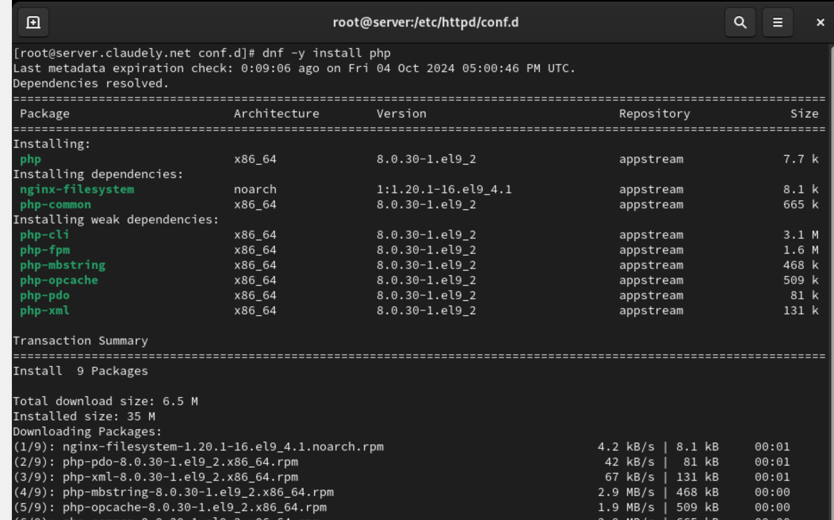
Конфигурирование HTTP-сервера для работы с PHP
Рис. 2.1. Установка пакетов для работы с PHP.

Slide 13
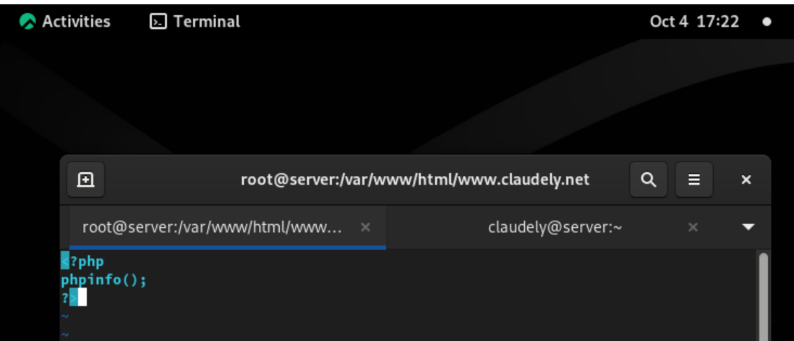
Конфигурирование HTTP-сервера для работы с PHP
Рис. 2.2. Замена файла index.html на index.php с содержанием из лабораторной работы.

Slide 14
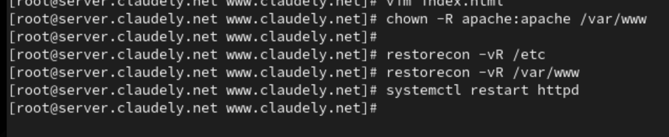
Конфигурирование HTTP-сервера для работы с PHP
Рис. 2.3. Корректировка прав доступа в каталог с веб-контентом, восстановление контекста безопасности в SELinux и перезапуск HTTP-сервера.

Slide 15
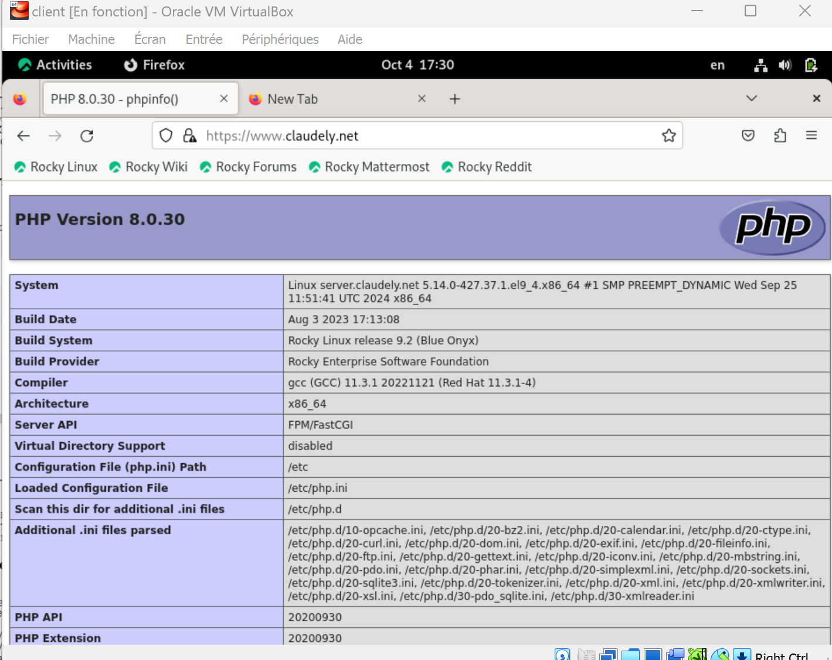
Конфигурирование HTTP-сервера для работы с PHP
Рис. 2.4. Проверка вывода страницы с информацией об используемой на веб-сервере версии PHP.

Slide 16
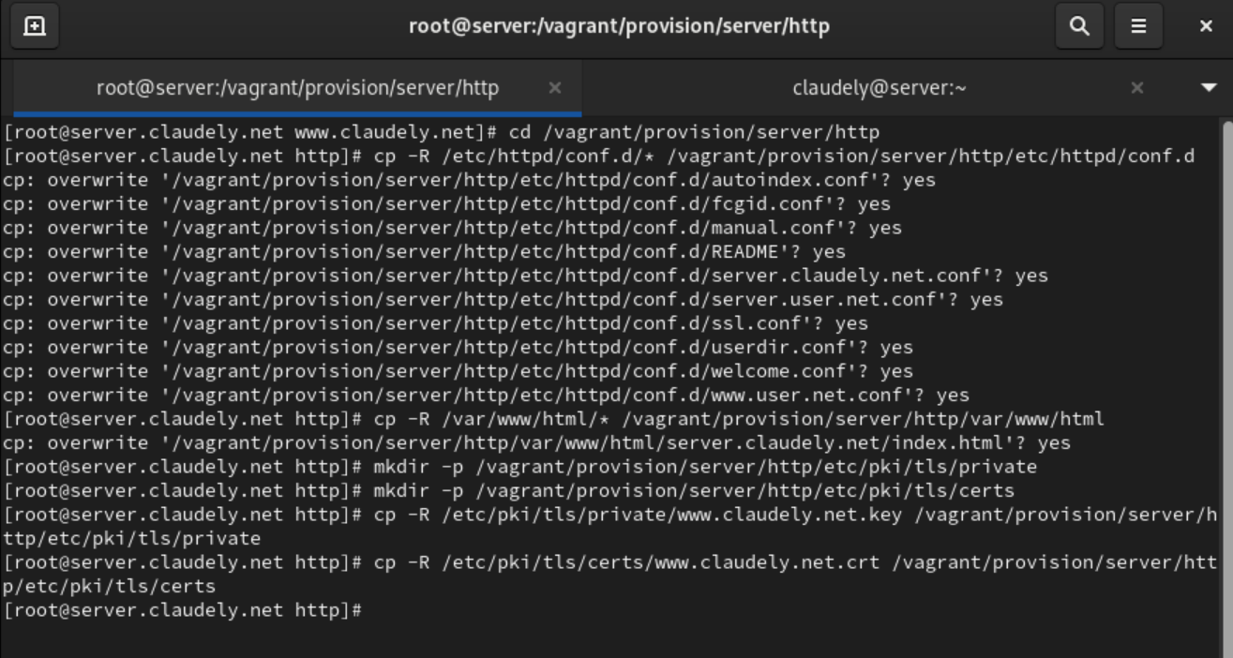
Внесение изменений в настройки внутреннего окружения виртуальной машины
Рис. 3.1. Внесение изменений в настройки внутреннего окружения /vagrant/provision/server/http и копирование конфигурационных файлов в каталоги.

Slide 17
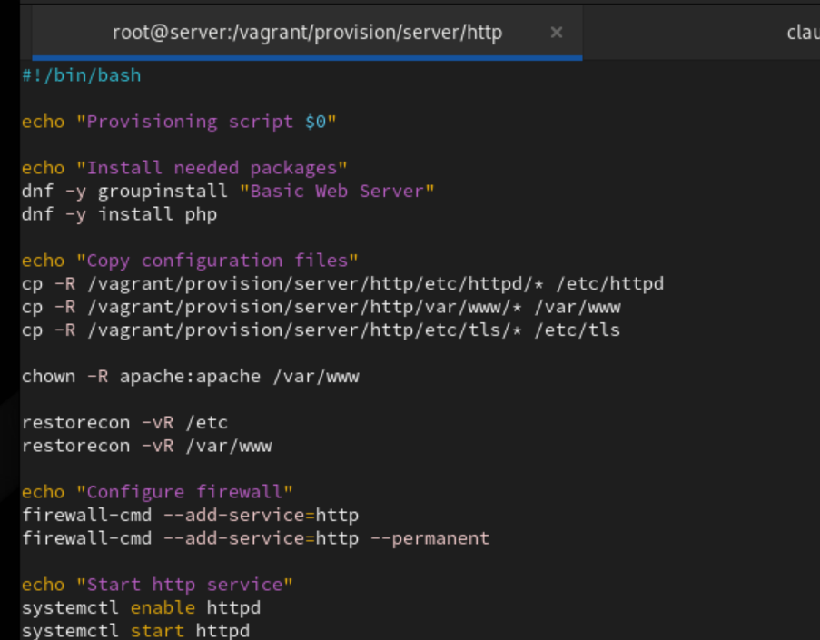
Внесение изменений в настройки внутреннего окружения виртуальной машины
Рис. 3.2. Внесение изменений в скрипт /vagrant/provision/server/http.sh, добавив установку PHP и настройку межсетевого экрана, разрешающую работать с https.

Slide 18
Вывод
В ходе выполнения лабораторной работы были приобретены практические навыки по расширенному конфигурированию HTTP-сервера Apache в части безопасности и возможности использования PHP.

Slide 19
Спасибо за внимание!

